Slide 1
TFT Synthetic market terminal
Прервъща TFT статистики в цени на инструменти
Съдържа дневна история на цените (daily close) + графика
UI интерфейса съдържа: Search, Sorting, Hover, Confidence, Watchlist

Slide 2
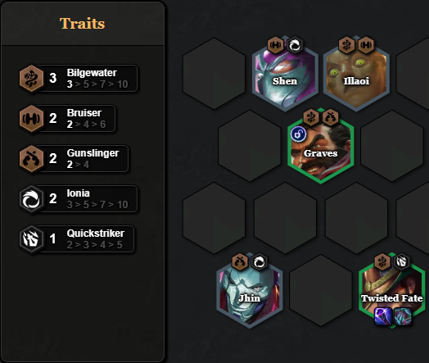
Какво е Teamfight Tactics (TFT)?
TFT е auto-battler игра на Riot Games
Играчите изграждат различни комбинации (comp-ове) от герои, всеки от който има свой trait
Както всяка друга multiplayer игра, TFT има постоянно променлива meta

Slide 3
Концепция:
TFT meta като финансов пазар
Всеки trait се представя като финансов инструмент
Инструментите имат цена, която се обновява дневно
Примери:
/KUCHE:XCOMP → Continuous Future (trait като агрегирана цена)
/KUCHE4:XCOMP → Individual Contract (конкретна вариация)
Целта е визуално да се вижда кои инструменти поскъпват и кои падат

Slide 4
Riot API: какво получаваме какво трябва да изчислим
Riot API предоставя:
Подробен агрегиран JSON за всеки match (placement, traits, participants, etc.)
Riot API не предоставя директно:
Глобални дневни статистики по comp-ове
Live (tick) data, поради лимитации на call-овете на безплатното API
Решение:
Ежеднвено sample-ване на топ играчи (по най-висок ранк) + engine за анализ

Slide 5
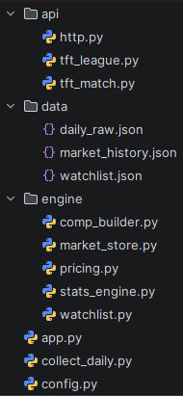
end-to-end Архитектура
Взимат се PUUID-та на най-добрите (Challenger) играчи чрез Riot API
Свялат се последните N на брой мачове за всеки един от играчите
Агрегират се статистики за comp-ове и техните вариации
Изчислява се синтетичен close price
Резултатите се записват в market_history.json
UI зарежда историята и визуализира цените като графика

Slide 6
Pricing → close = f(W, T4, P)
7
Market Store → market_history.json (by day)
5
4
3
2
1
Riot API
Daily Sample Matches → matches[]
Participants → 8 players per match
8
Comp Builder → traits “/BILGEWATER4:XCOMP”
Stats Engine → win_rate / top4_rate / pick_rate
UI Terminal → instruments table + daily chart
6

Slide 7
ПРЕДИЗВИКАтелСТВА
1. Riot API не предоставя готови статистики които са необходими за изчислението на цената като: winrate, top 4 rate, pick rate
Sample-ване само на Challenger ladder + собствен stats engine
2. Noise & Filler данни
MIN_GAMES филтър + Confidencе

Slide 8
COMP BUILDER
comp_builder.py взима сурови данни за trait-овете (participant["traits"])
Филтрира само активните trait-ове (num_units > 0)
Нормализира имената (премахва TFT... и ги прави UPPERCASE)
Избира Top N Traits
Генерира стандартизиран интрумент във формат:
/TRAIT{units}:XCOMP
Пример: /BILGEWATER4:XCOMP

Slide 9
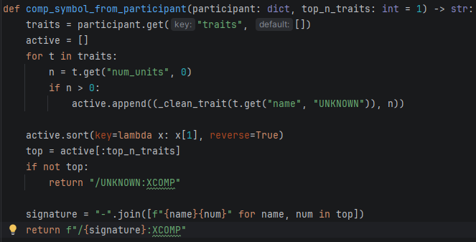
COMP BUILDER

Slide 10
STATS ENGINE
Тъй като Riot API-то не предоставя готови статистики, спрямо които се определя цената, engine-a служи за събиране на дневните метрики
Събира се списъка от match-ове за деня и се обработват всички comp-ове за всеки един събран match
За всеки comp:
- се извиква неговия инструмент чрез comp_symbol_from_participant(…)
- се натрупват данни за games, wins, top4
- се изчисляват процентни метрики (win_rate = wins / games, top4_rate = top4 / games)

Slide 11
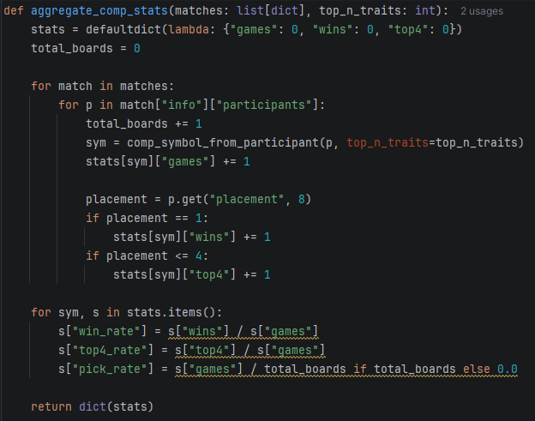
STATS ENGINE

Slide 12
Continuous Future: агрегирана цена на trait
Individual Contract: /KUCHE3:XCOMP, /KUCHE8:XCOMP, …
Continuous Contract: /KUCHE:XCOMP
Цената на Continuous Contract се изчислява като агрегирана стойност от всички играни вариации на един trait
Това намалява noise-a и показва общото поведение на trait-а

Slide 13
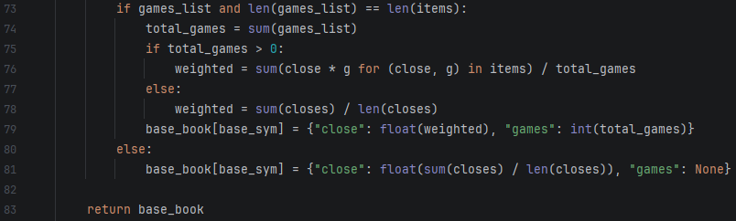
Continuous Future: агрегирана цена на trait
За целта се използва weighted average, като в случай на липсващ sample-size се прибягва до simple average:

Slide 14
Synthethic PRICE and CONFIDENCE
Price
Цената на един иструмент варира в диапазона 0 – 100 и се базира на формулата (в UI се показва финалната синтетична цена):
price = ( 50 * win_rate ) + ( 30 * top4_rate ) + ( 20 * pick_rate )
2. Confidence
HIGH: games >= 80
MED: 40 <= games < 80
LOW: 20 <= games < 40
UNK: лиспсващи игри (failsafe)

Slide 15
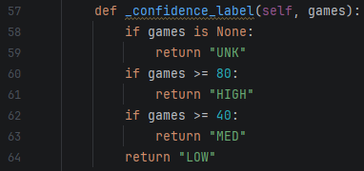
Synthethic PRICE and CONFIDENCE
Идеята на Confidence е да помага да се разпознаят фалшиви spyke-ове при малък sample-size

Slide 16
UI Terminal:
Удобства за анализ
Таблица с инструменти (Instrument / Price / Confidence)
Search + сортиране по колони
Contracts dropdown → избор на конкретен Individual Contract
Точна цена на конкретен data point при hover-over върху графиката
Help (?) → кракти инструкции за приложението, обяснение за методологии
Watchlist → фиксиране на важни инструменти най-отгоре

Slide 17

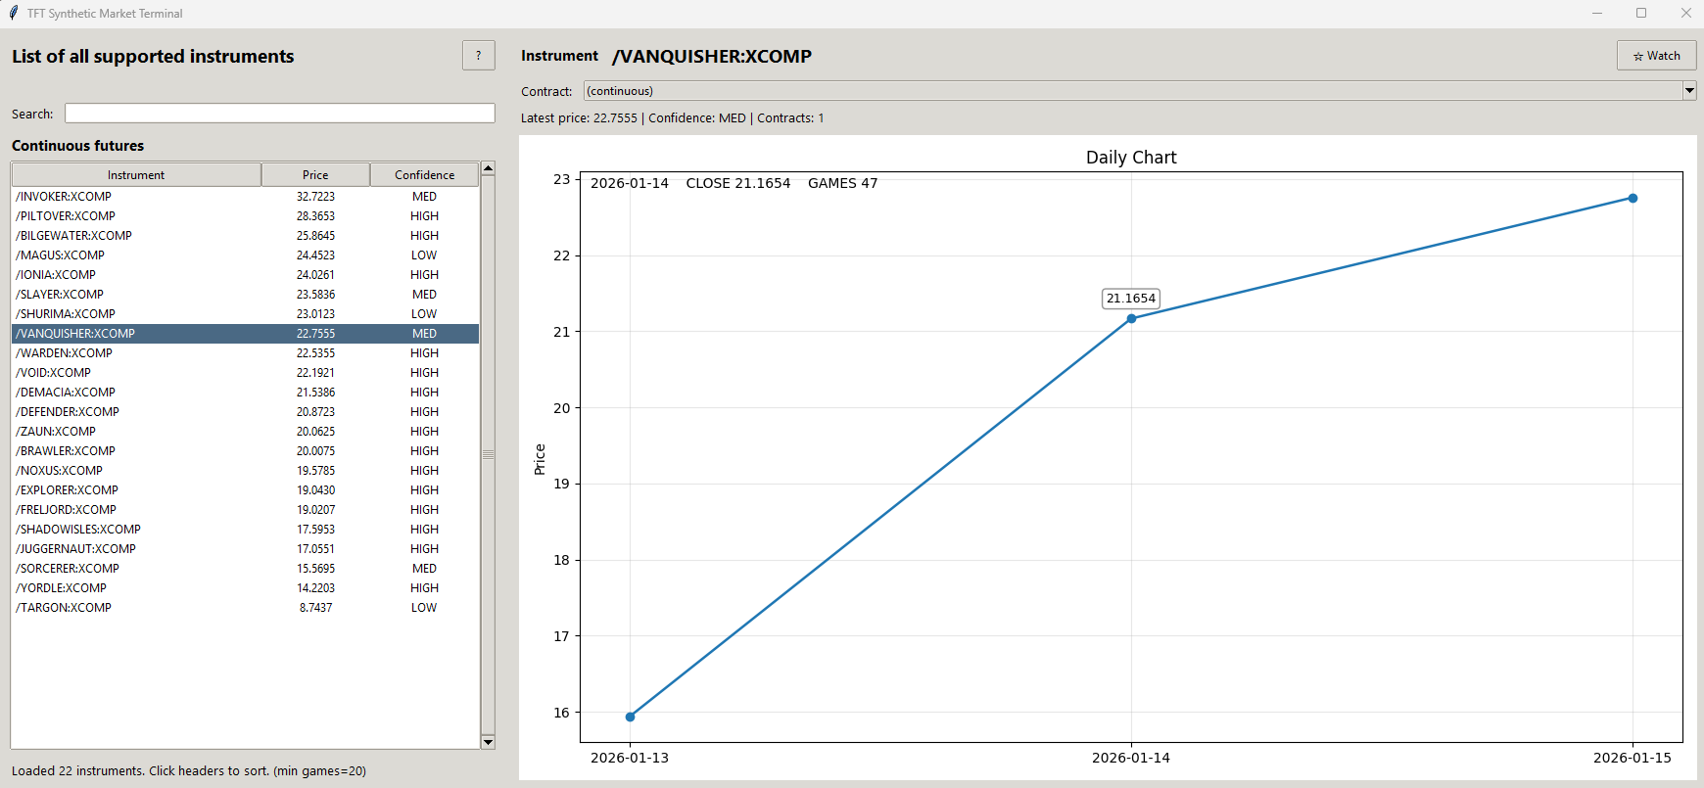
UI Terminal:
Удобства за анализ

Slide 18
ПЛАНОВЕ ЗА БЪДЕЩО РАЗВИТИЕ
Нови финансови инструменти/борси
Визуализация на live/tick data
Функционалност за paper trading
Автоматизация на извличане на данни и логове

Slide 19
Demo

